Slide 1

les 6
Man op de maan
Doel van de les:
> Ik maak de opdracht af.
> Ik weet wat een muurkrant is.
> Ik kan een weetje uit een tekst halen.
Copyright ©Success for All. Alle rechten voorbehouden

Slide 2

les 6
Man op de maan
Stap 1: Woorden van de week
hij hijst
het luik
de tree
het stof
de slaapkop
het maanpak
de schepen
zij landen
een zee van mensen
Copyright ©Success for All. Alle rechten voorbehouden

Slide 3

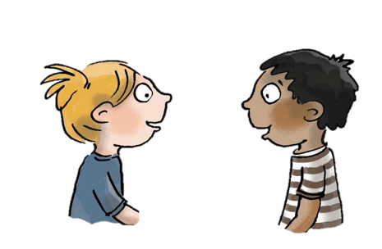
les 6
Man op de maan
Stap 2: Lezen en verhelderen
Zelf Lees bladzijde
18 tot en met 20, memo’s
10 minuten
Klaar? Klaaropdracht les 6
Team Verhelderen
bladzijde 18 tot en met 20
5 minuten
Maatje Memo’s verhelderen
10 minuten
Klaar? Duolezen met samenvatten
Bladzijde 18 tot en met 20
Copyright ©Success for All. Alle rechten voorbehouden

Slide 4

les 6
Man op de maan
Stap 3: Terugblik en vooruitblik
Terugblik:
> Samenwerking
> Woorden van de week
> Het (samen) lezen en vloeiend lezen
> Punten en feedback
Vooruitblik:
> Woorden van de week
> Samenvatten
> Lezen en verhelderen
Copyright ©Success for All. Alle rechten voorbehouden

Slide 5
les 7
Man op de maan
Doel van de les:
> Ik maak de opdracht af.
> Ik kan een tekst samenvatten.
> Ik lees zonder fouten en mooi op toon.
Copyright ©Success for All. Alle rechten voorbehouden

Slide 6


les 7
Man op de maan
Stap 1: Woorden van de week
Stap 2: Samenvatten
Groep Woorden 4 tot en met 6
Team Bedenk een teamantwoord
5 minuten
Copyright ©Success for All. Alle rechten voorbehouden

Slide 7

les 7
Man op de maan
Stap 3: Lezen en verhelderen
Stap 4: Verhelderen met maatje
en team
Zelf Lees bladzijde 23 tot en met 25
10 minuten
Klaar? Klaaropdracht les 7
Maatje Memo’s verhelderen
10 minuten
Klaar? Duolezen bladzijde 24 en 25
en samenvatten
Team Verhelderen bladzijde 23 tot en met 25
5 minuten
Copyright ©Success for All. Alle rechten voorbehouden

Slide 8
les 7
Man op de maan
Stap 5: Weetjes bedenken
Stap 6: Vloeiend lezen
Maatje Weetjes bedenken
5 minuten
Maatje Lees bladzijde 23 samen
10 minuten
Copyright ©Success for All. Alle rechten voorbehouden

Slide 9
les 7
Man op de maan
Stap 7: Terugblik en vooruitblik
Woorden van de week
Terugblik:
> Woorden van de week
> Samenvatten
> Lezen en verhelderen
> Weetjes uit de tekst halen
> Het gebruik van een vraagteken
Vooruitblik:
> Woorden van de week
> Lezen en verhelderen
Copyright ©Success for All. Alle rechten voorbehouden

Slide 10
les 8
Man op de maan
Doel van de les:
> Ik maak de opdracht af.
> Ik ken de betekenis van de woorden van de week.
Copyright ©Success for All. Alle rechten voorbehouden

Slide 11

les 8
Man op de maan
Stap 1: Woorden van de week
Stap 2: Lezen en verhelderen
Stap 3: Verhelderen
met maatje en team
Groep Woorden 7 tot en met 9
Zelf Lees bladzijde 26 en 27 en plak memo’s.
10 minuten
Klaar? Klaaropdracht les 8
Maatje Memo’s bespreken
10 minuten
Klaar? Duolezen bladzijde 26 en 27
en samenvatten
Team Verhelderen bladzijde 26 en 27
5 minuten
Copyright ©Success for All. Alle rechten voorbehouden

Slide 12

les 8
Man op de maan
Stap 4: Terugblik en vooruitblik
Woorden (kopieerblad ‘afbeeldingen’)
Terugblik
> Woorden van de week (werkblad)
> Lezen en verhelderen
> Punten en feedback
Vooruitblik
> Toets
Copyright ©Success for All. Alle rechten voorbehouden

Slide 13
les 9
Man op de maan
Doel van de les:
> Ik maak de opdracht af.
> Ik kan informatie uit een tekst halen.
Copyright ©Success for All. Alle rechten voorbehouden

Slide 14
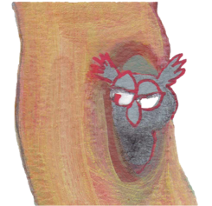
les 9
Man op de maan
Stap 1: Woorden van de week
Stap 2: Toets
Team Woorden van de week oefenen
5 minuten
Zelf Lees bladzijde 29 tot en met 31
en maak de toetsvragen
30 minuten
Klaar? Oefenen woordrijtjes
Copyright ©Success for All. Alle rechten voorbehouden

Slide 15

les 9
Man op de maan
Stap 3: Terugblik en vooruitblik
Terugblik:
>Toets
> Punten en feedback
Vooruitblik:
> Schrijfopdracht
> Punten / team van de week
Copyright ©Success for All. Alle rechten voorbehouden

Slide 16
les 10
Man op de maan
Doel van de les:
> Ik maak de opdrachten af.
> Ik kan een muurkrant met een titel, een plaatje en weetjes maken.
Copyright ©Success for All. Alle rechten voorbehouden

Slide 17

les 10
Man op de maan
Stap 1: Schrijfopdracht
Zelf Gebruik de afvinklijst
Schrijf je kladversie op een blaadje.
10 minuten
Klaar? Teken plaatjes voor de muurkrant
Maatje Antwoorden vergelijken
10 minuten
Klaar? Tekening bij het verhaal
Zelf Netversie van je verhaal op kopieerblad
20 minuten
Klaar? Voorbereiden op de presentatie
Copyright ©Success for All. Alle rechten voorbehouden

Slide 18
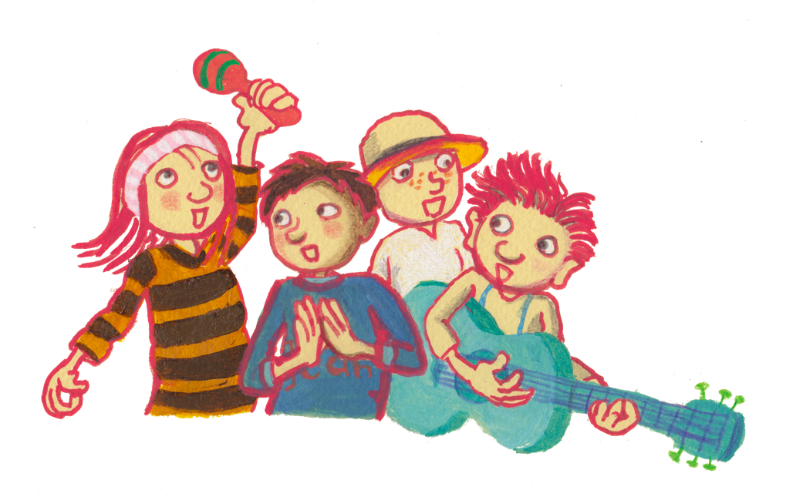
les 10
Man op de maan
Stap 2: Terugblik en vooruitblik
Terugblik:
> Samenwerkvaardigheid
> Schrijfopdracht
> Team van de week
Vooruitblik:
> Nieuw boek
Copyright ©Success for All. Alle rechten voorbehouden

